Slide 1
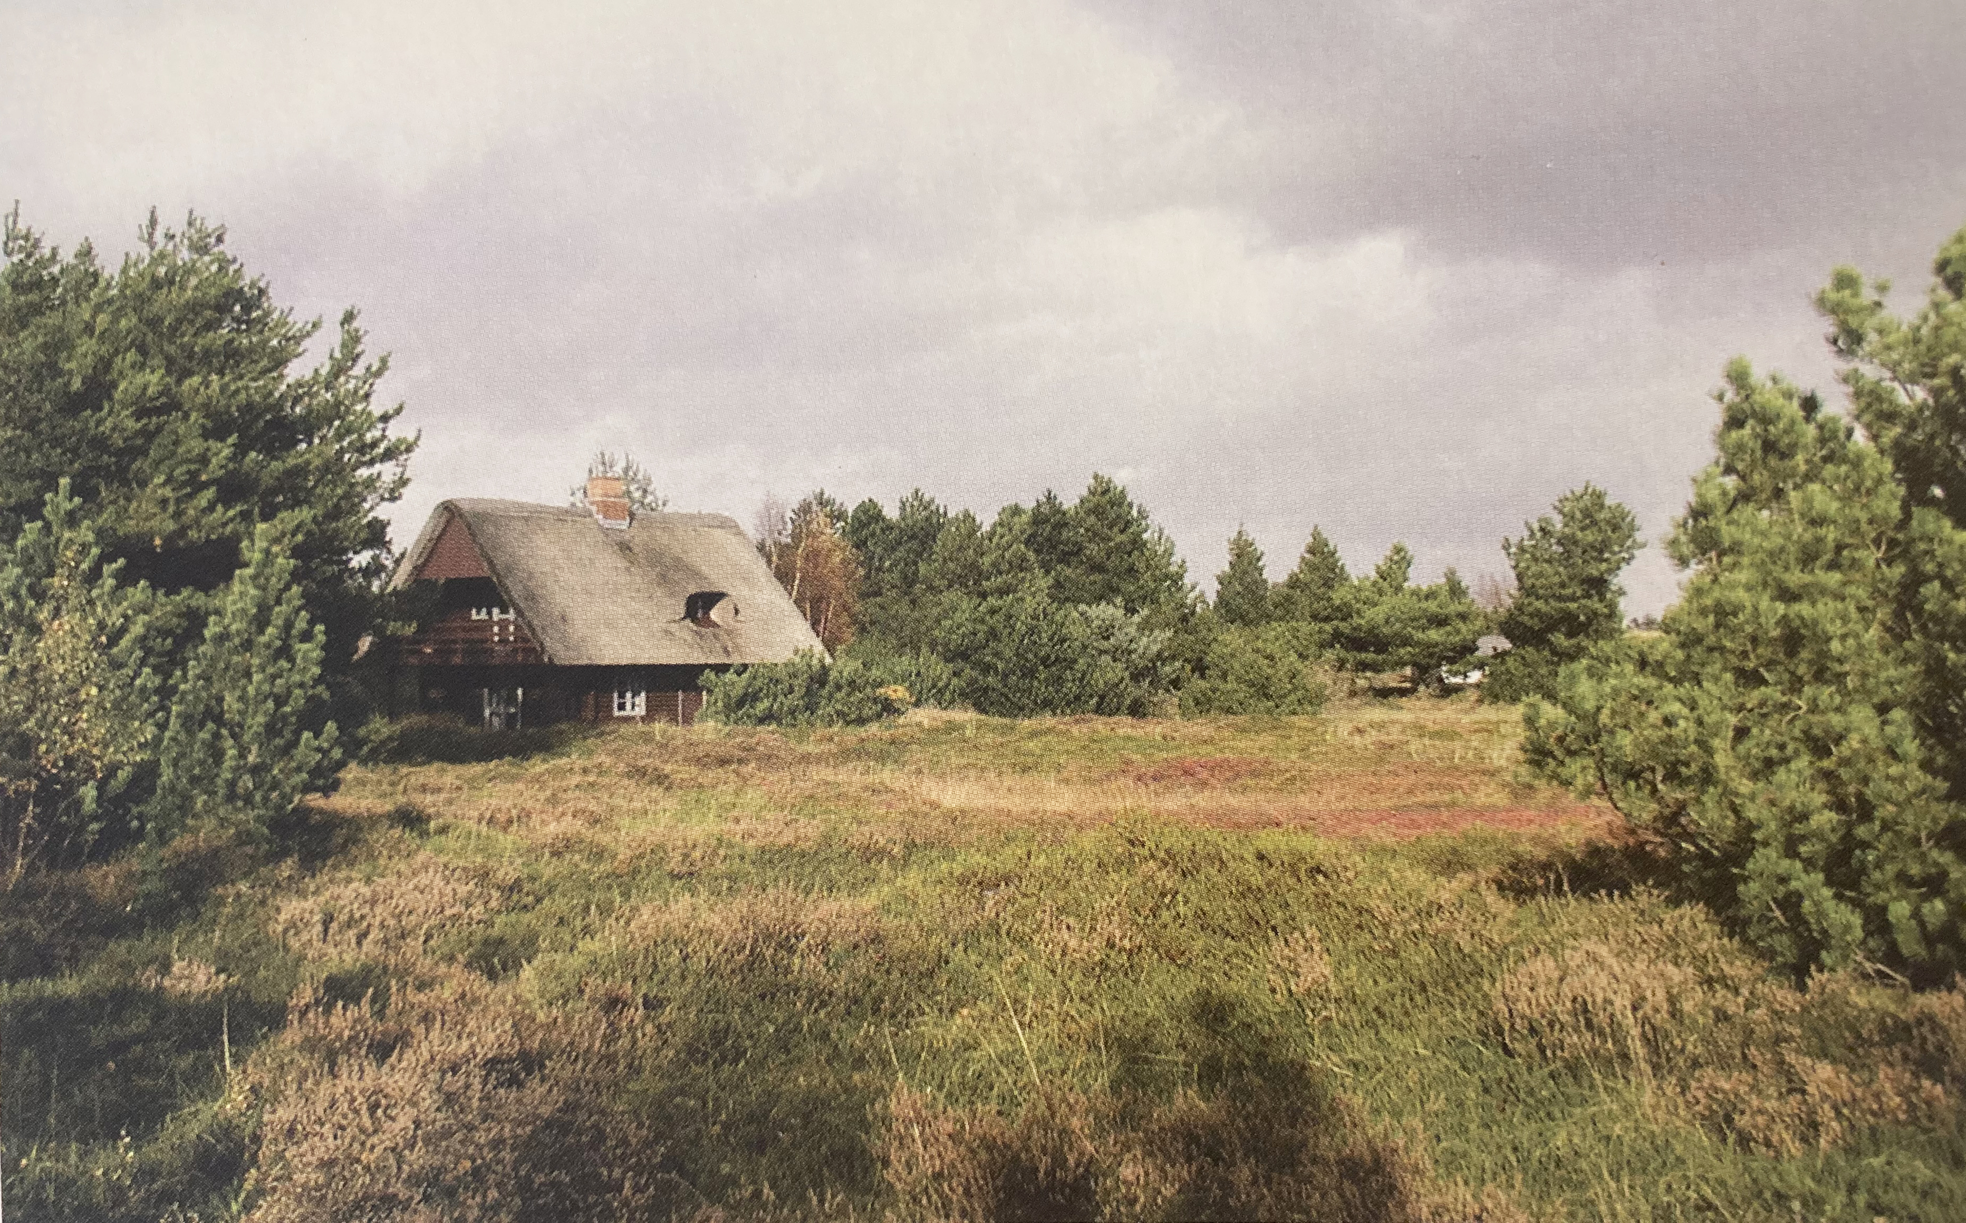
Samspillet mellem læ, indkig og udsigter
Notes:
1

Slide 2
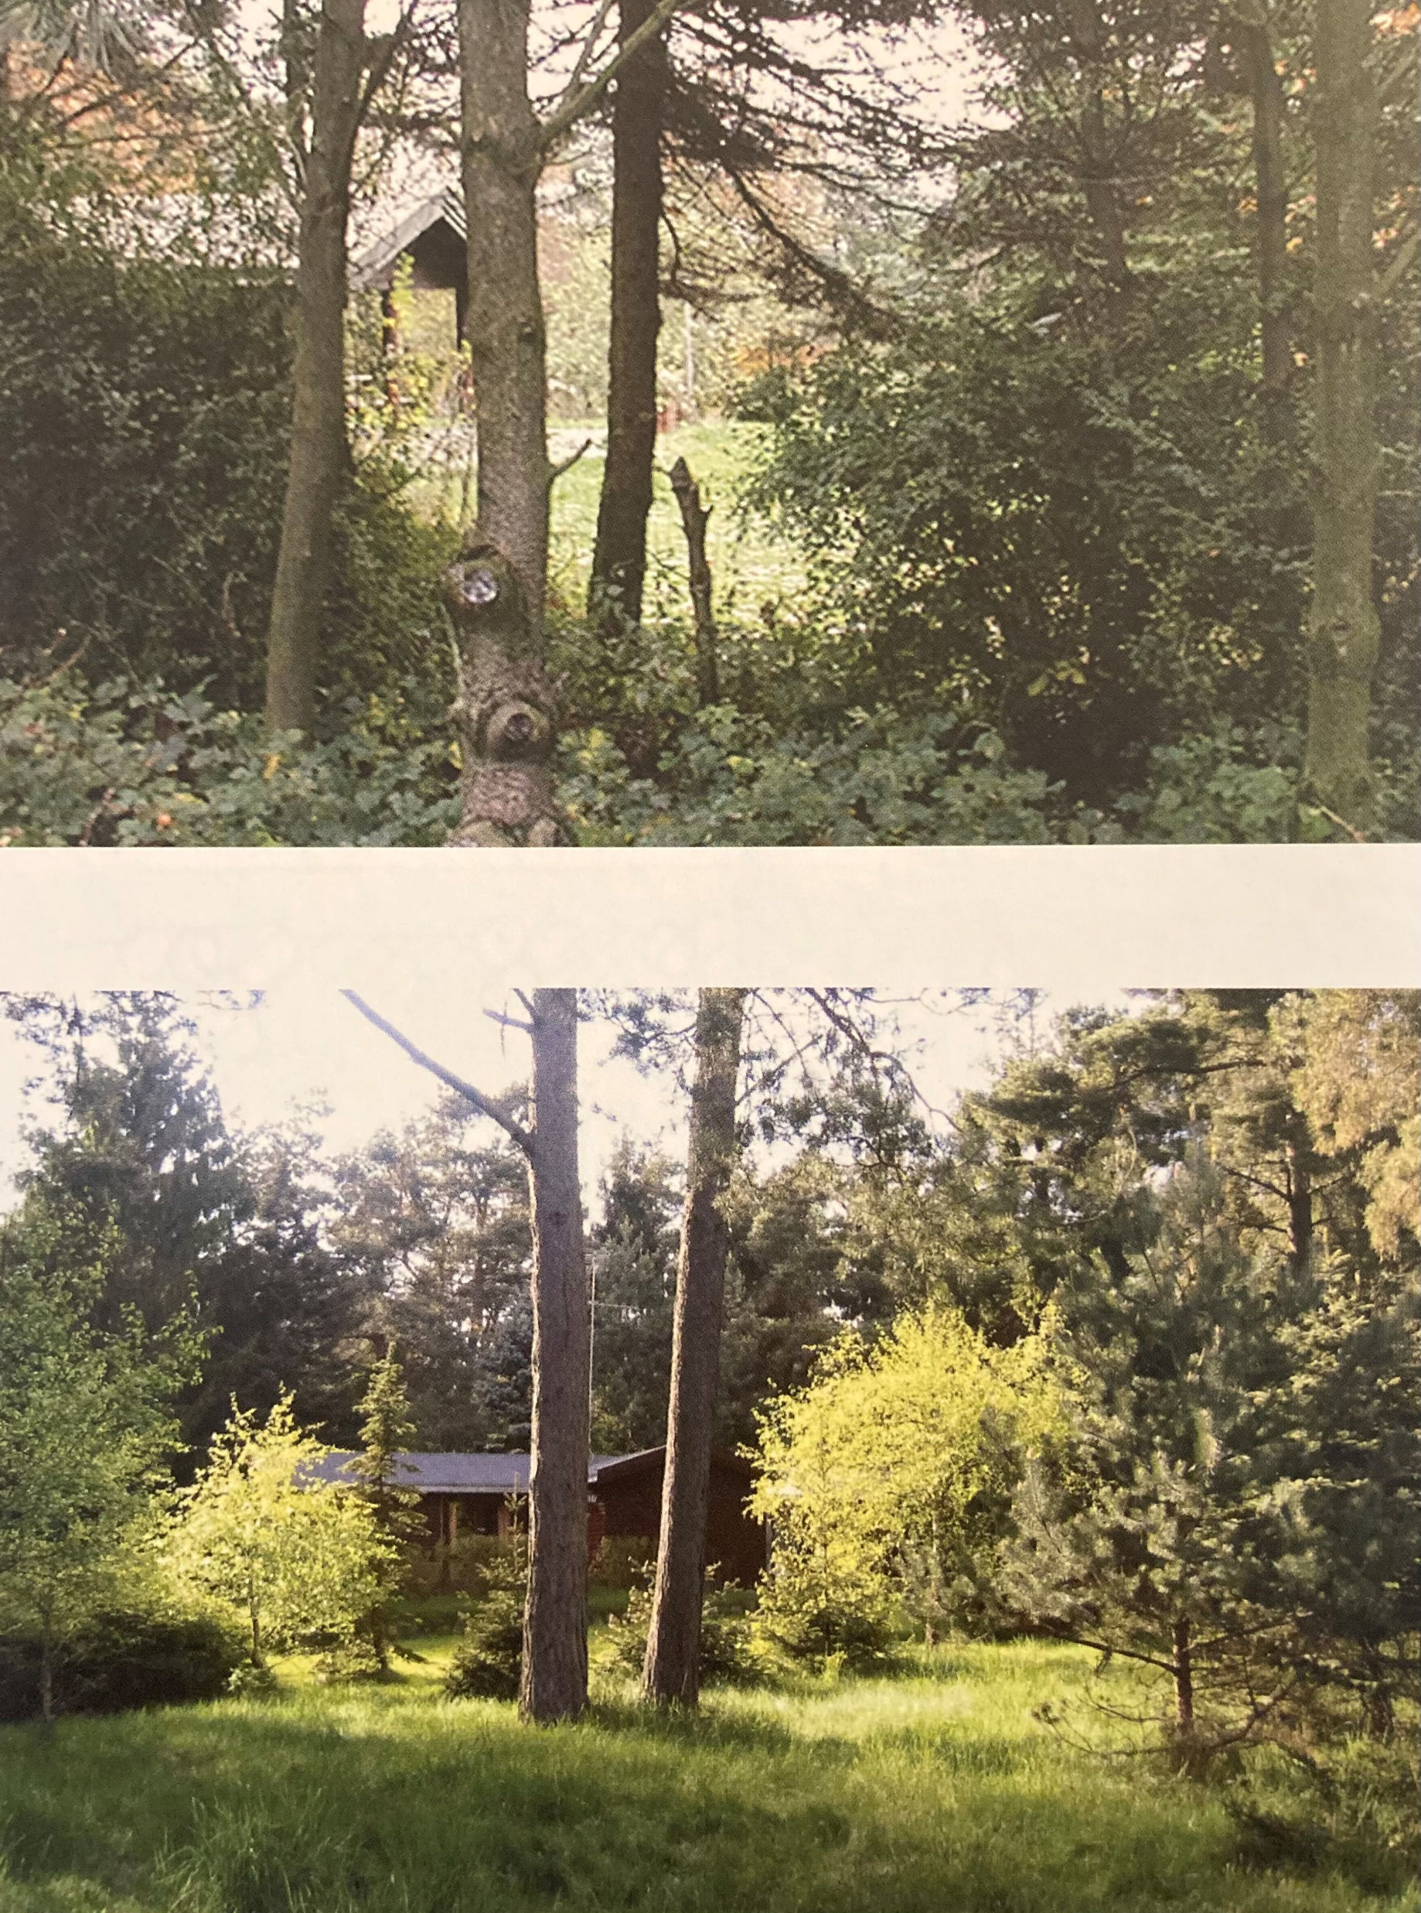
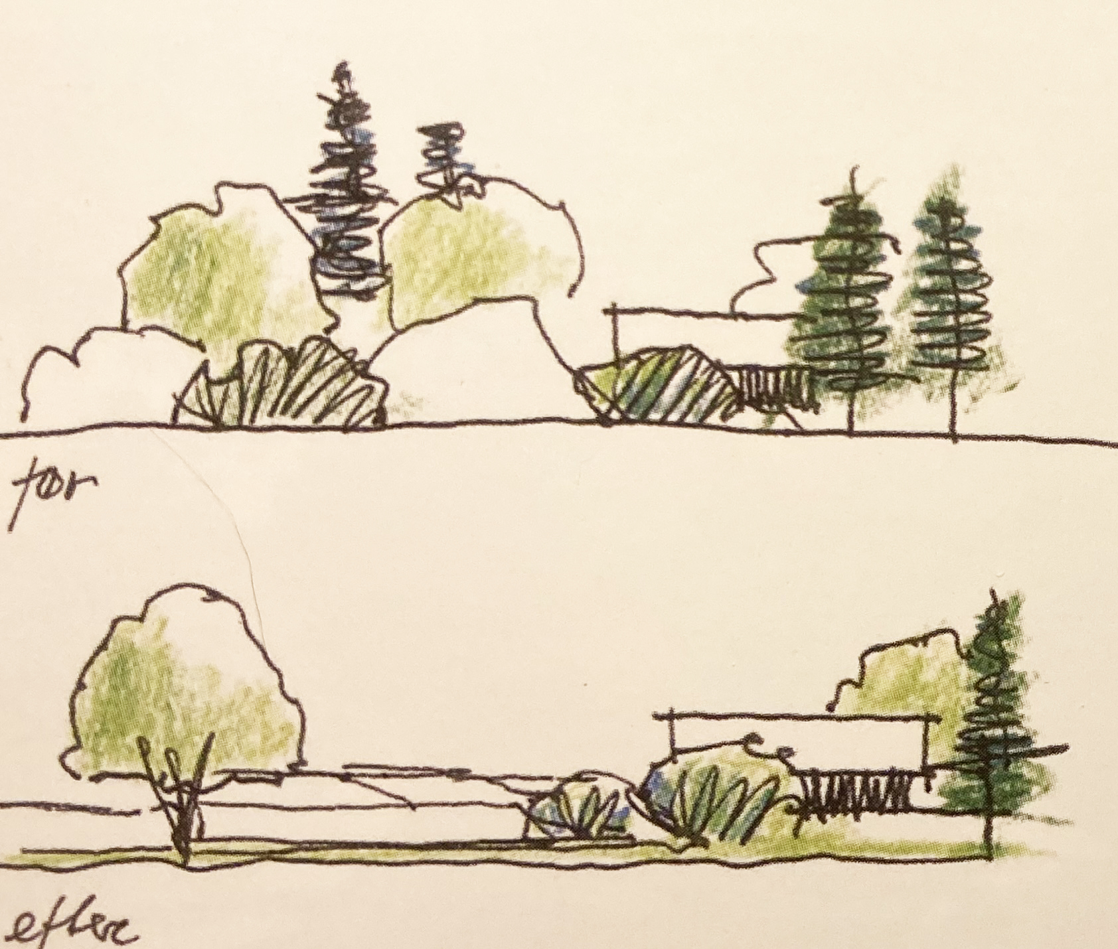
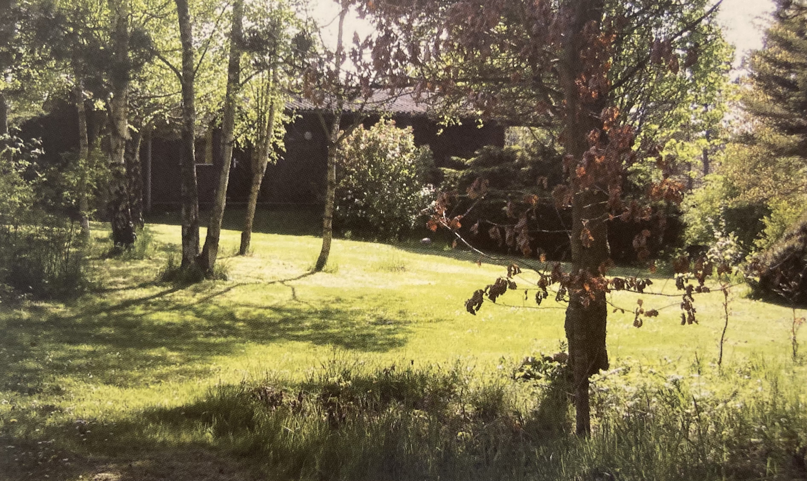
Samspillet mellem læ, indkig og udsigter
Notes:
2

Slide 3
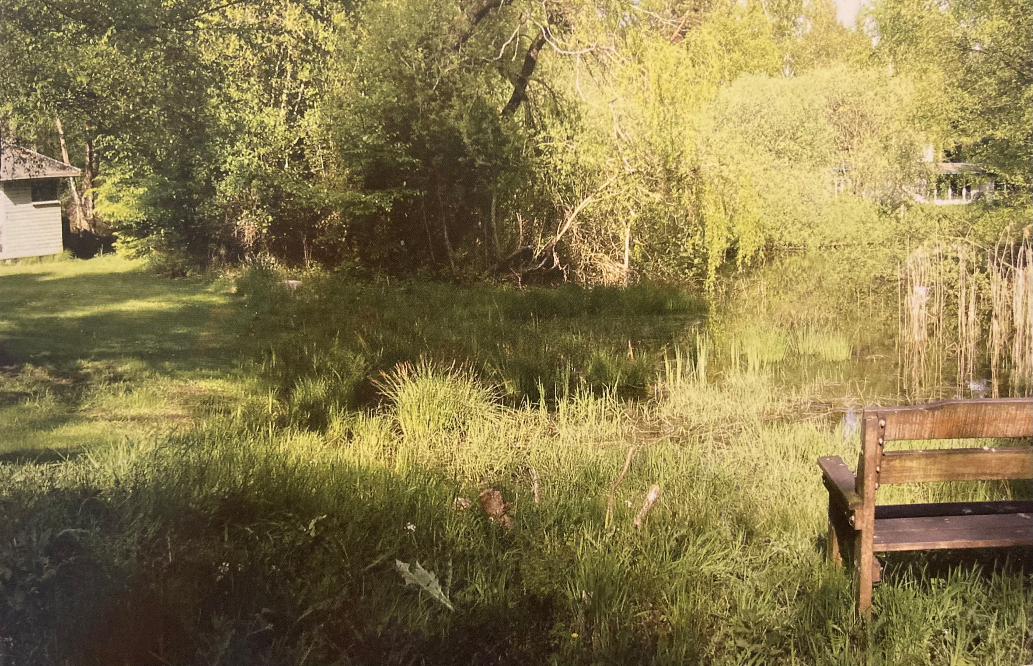
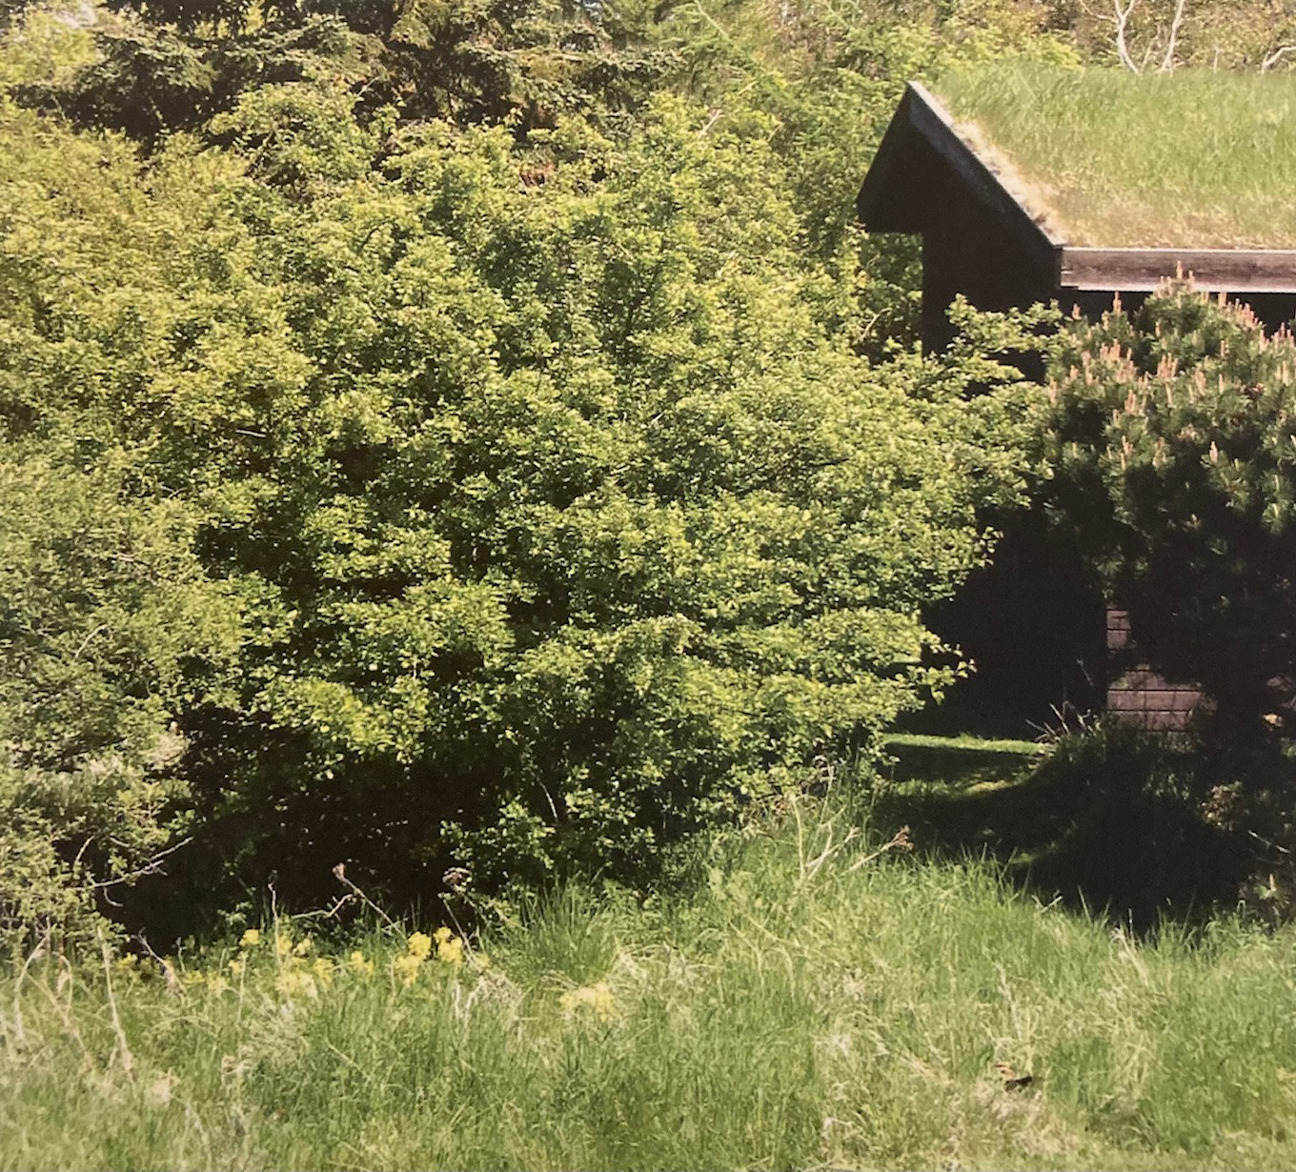
Samspillet mellem læ, indkig og udsigter
Notes:
3

Slide 4
Samspillet mellem læ, indkig og udsigter
Fordelene ved opløsning af grundens randbeplantning og etablering af tæt, lav beplantning
ved opholdszonerne:
Når flere grundejere efterhånden får opløst de massive randbeplantninger, opfattes
området som en landskabelig helhed – hvor de større, sammenhængende naturarealer,
evt. kan sprede sig over flere grunde – samt ikke mindst, bane vejen for lange flotte kig,
både fra ens egen grund – og når man bevæger sig rundt i området
Mere læ på terrasse og omkring huset – fordi læeffekten er ca. 15 x højden af en beplantning,
så en busk placeret lige ved terrassen, giver optimal læ
Du skal nu kun vedligeholde ca 20% af den beplantning, som du før skulle vedligeholde
ude i randzonen
Dit hus bliver mere synligt fra vejen, og det gør det lettere for naboer og forbipasserende at konstatere ubudne gæster
Notes:
4

Slide 5
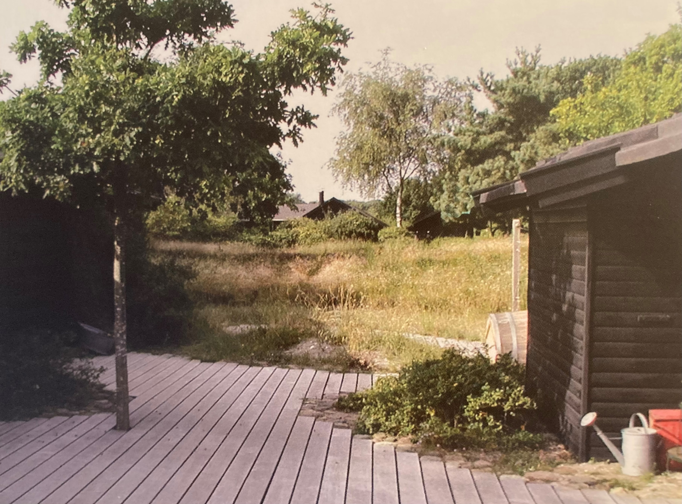
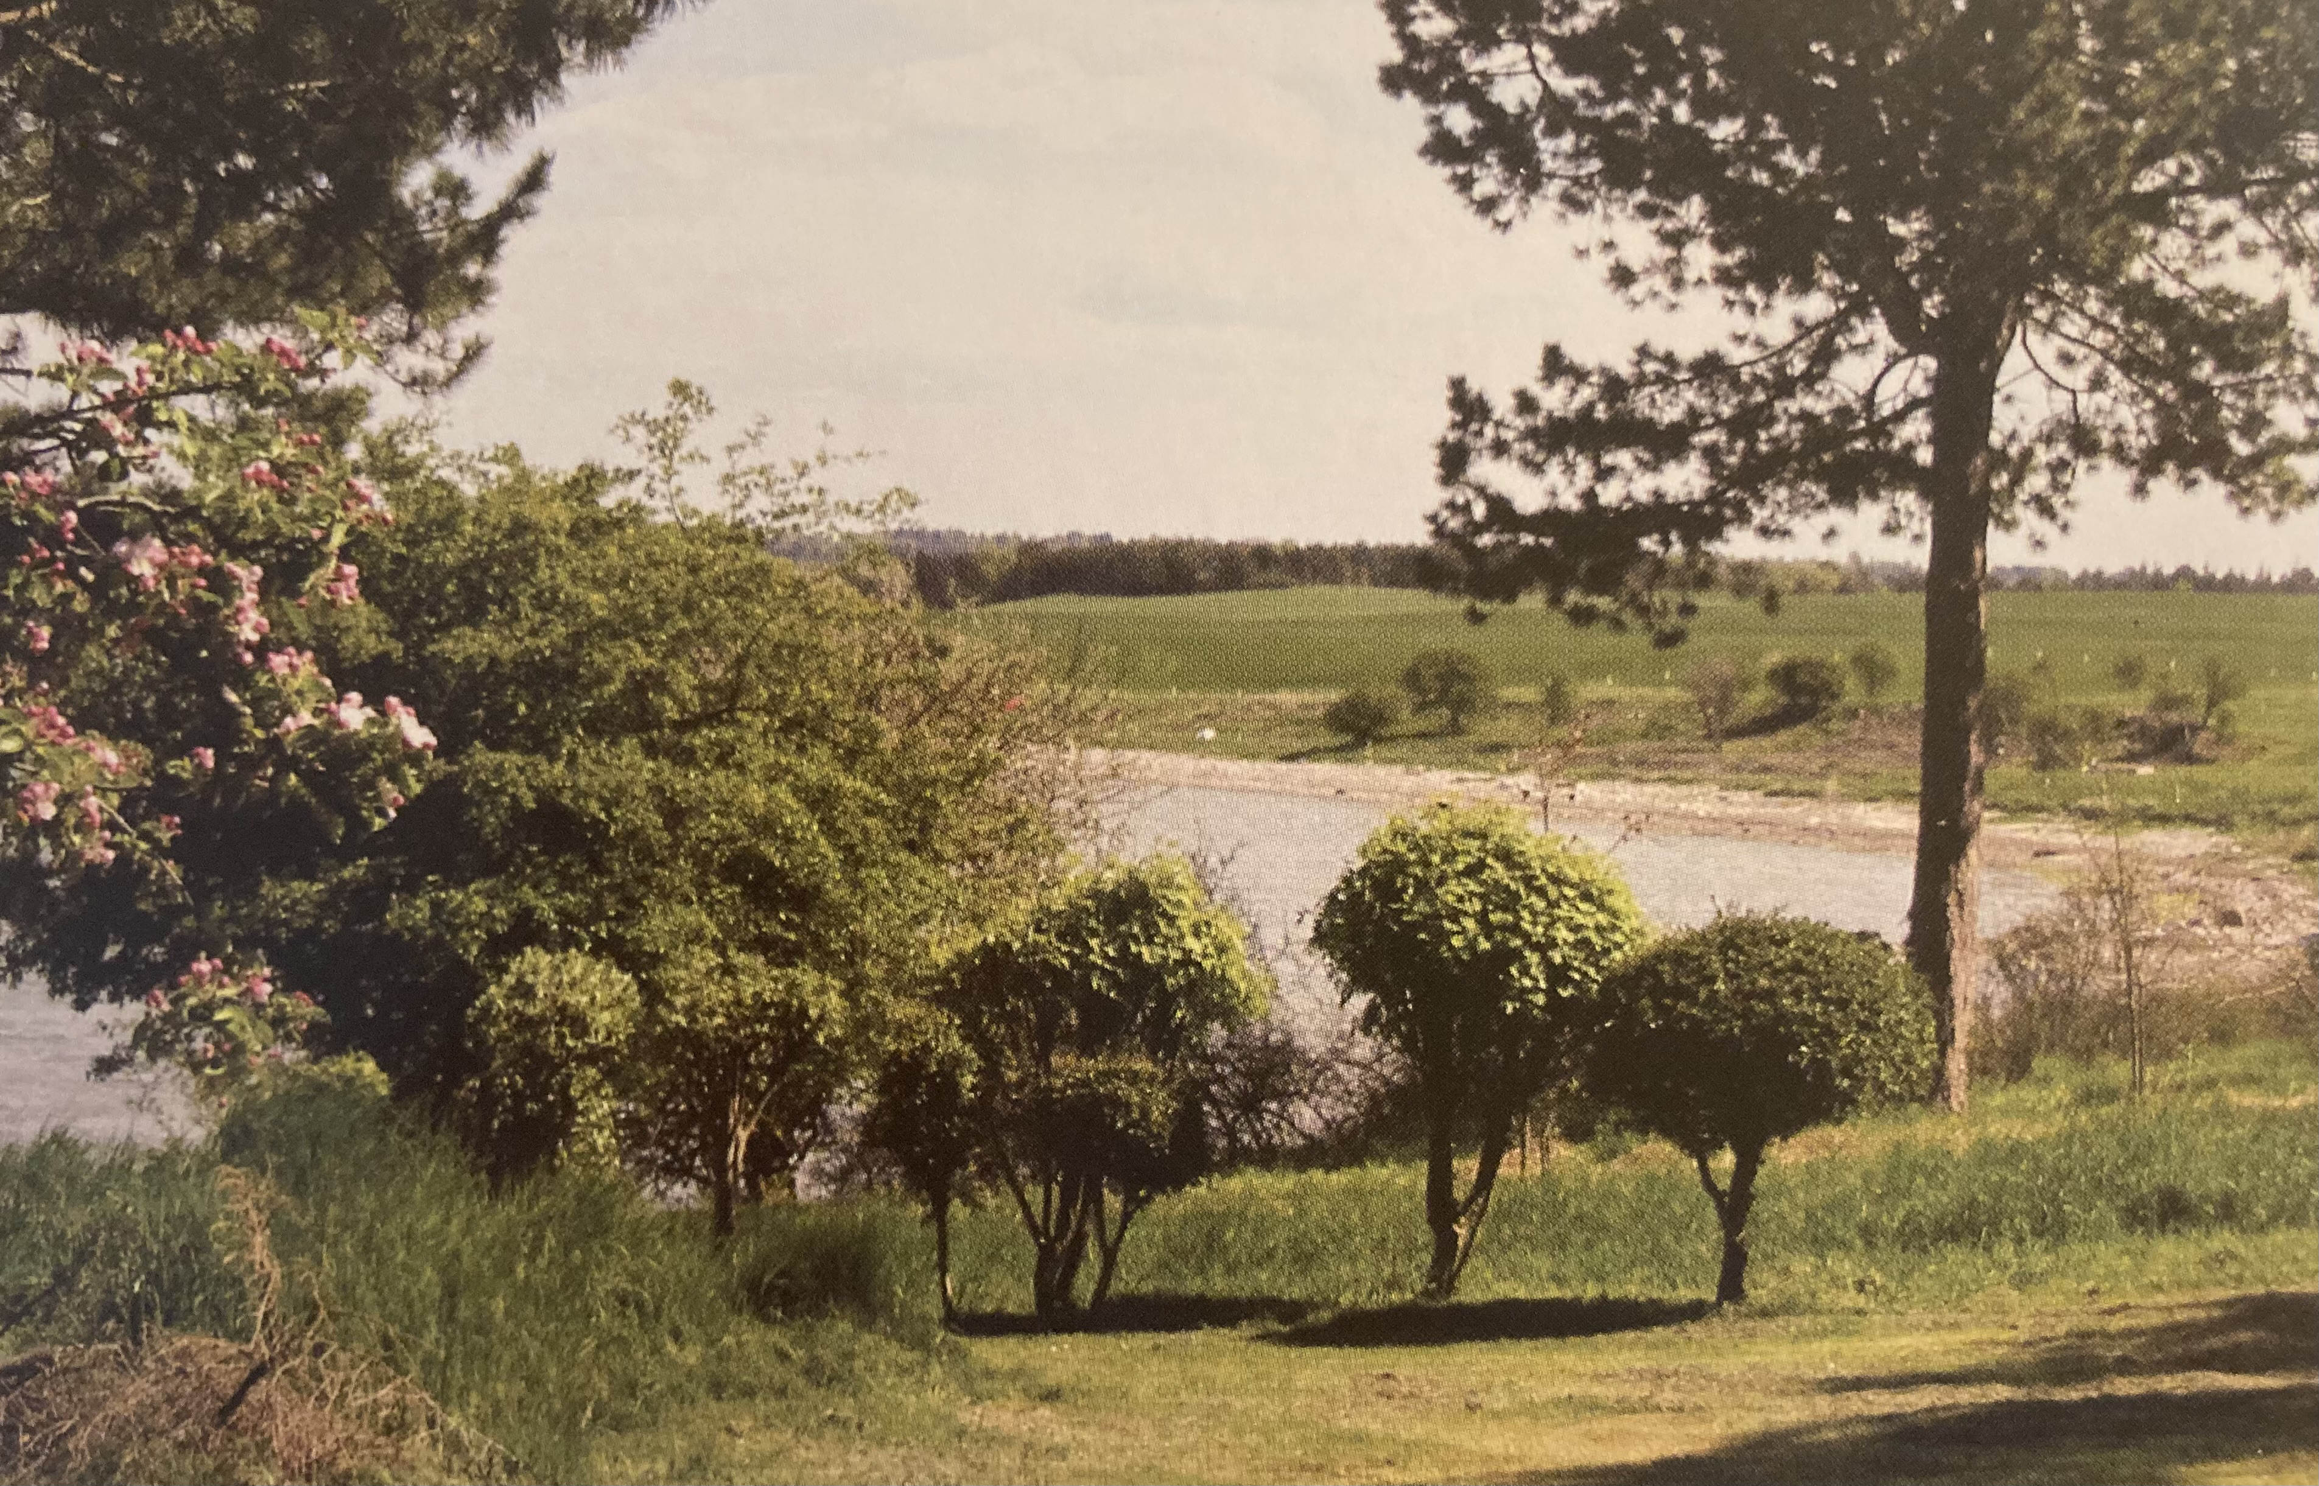
Samspillet mellem læ, indkig og udsigter
Notes:
5

Slide 6
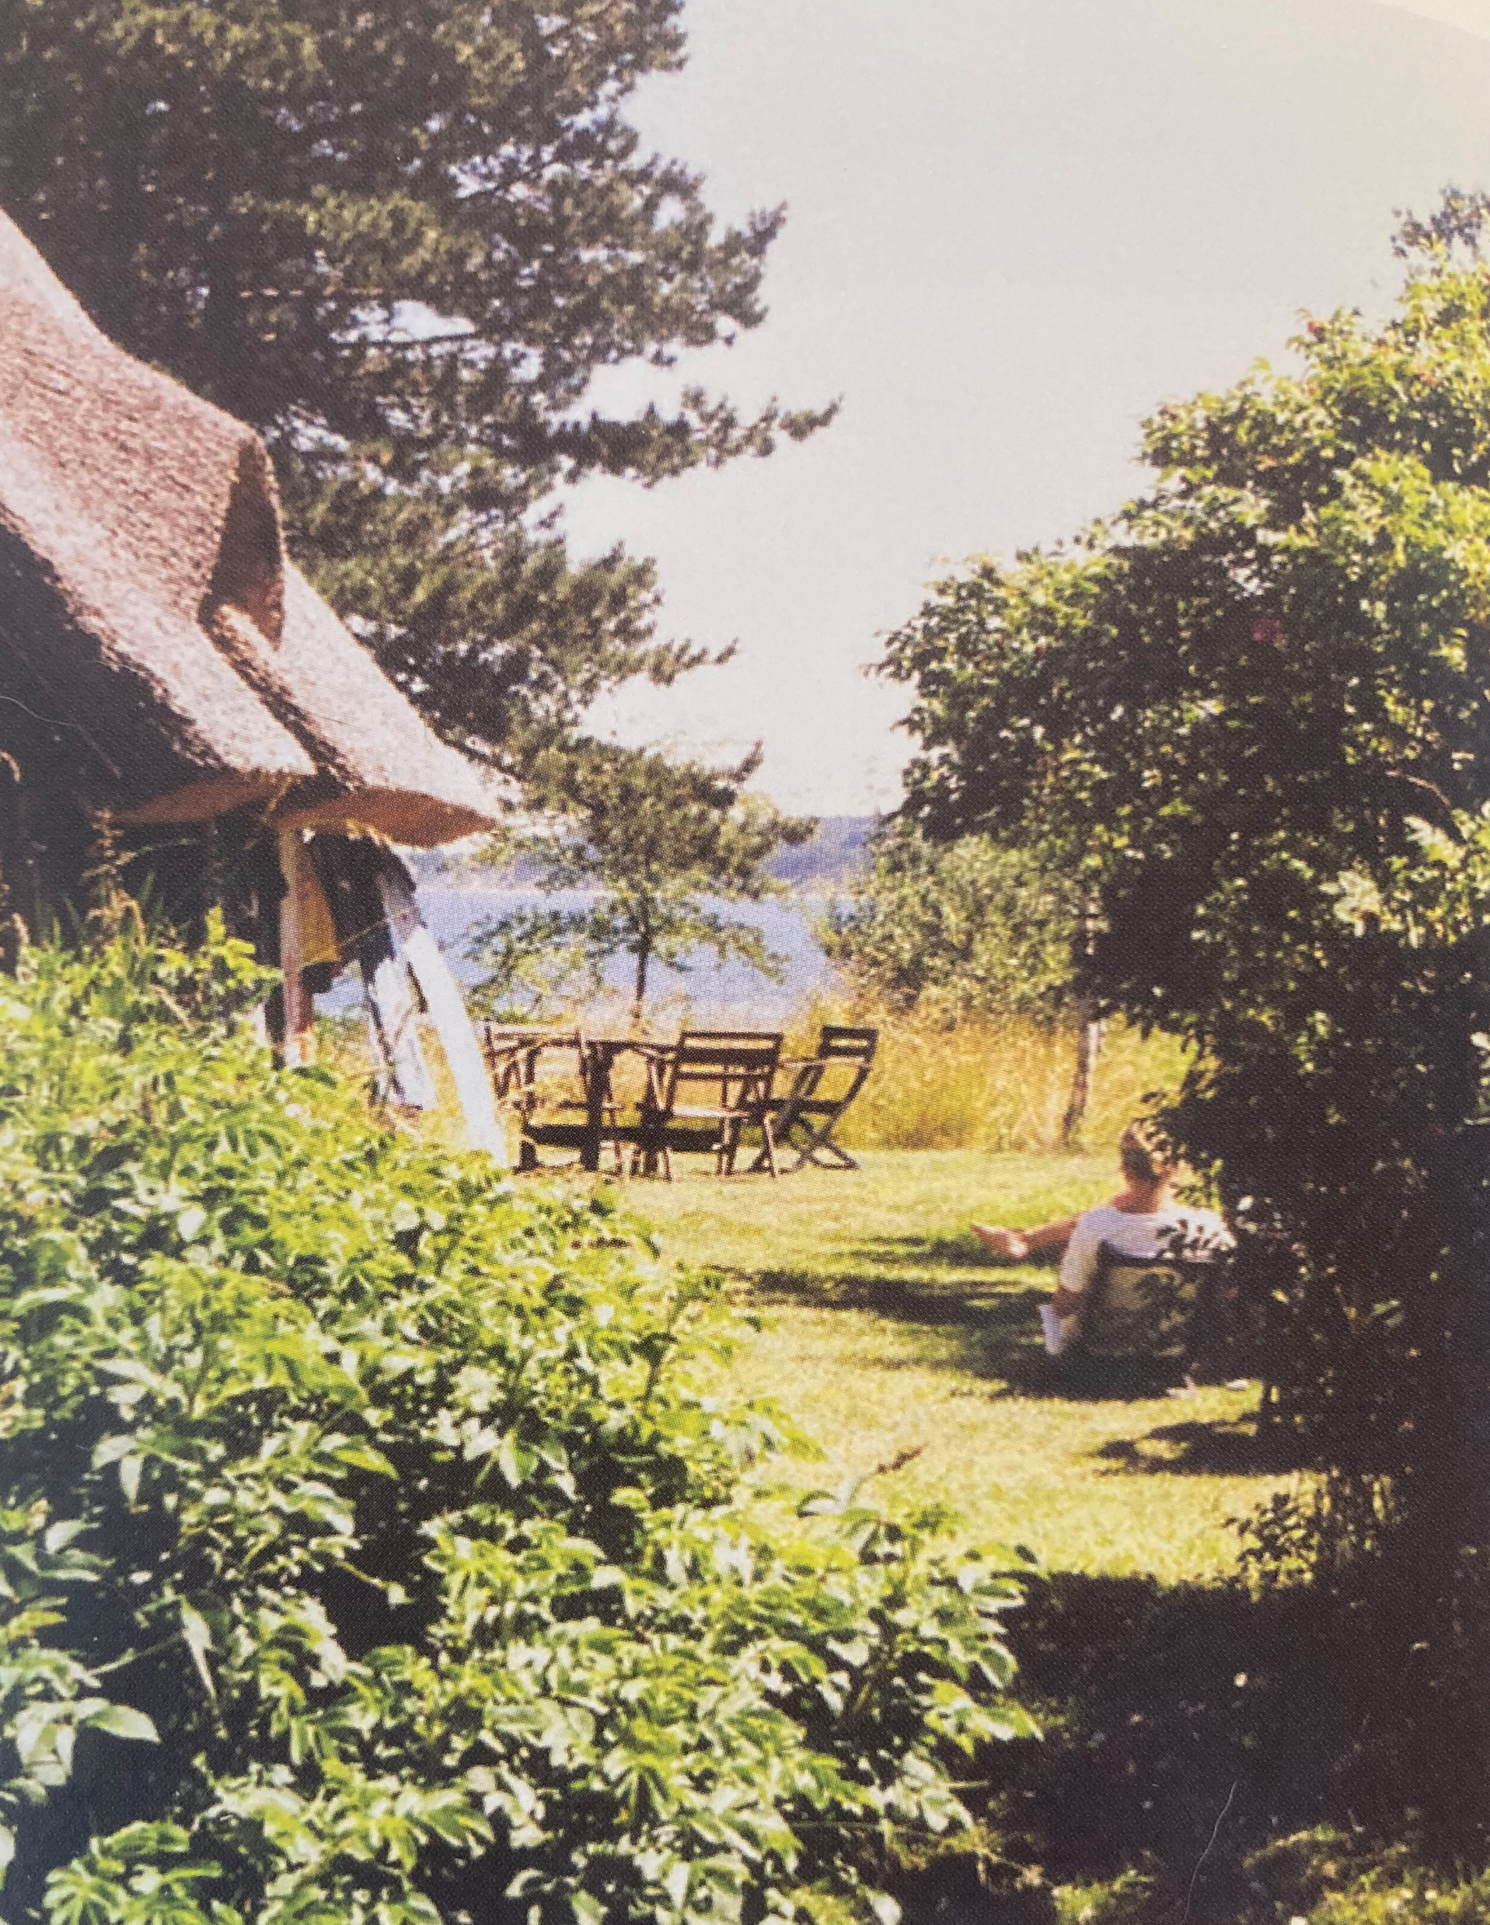
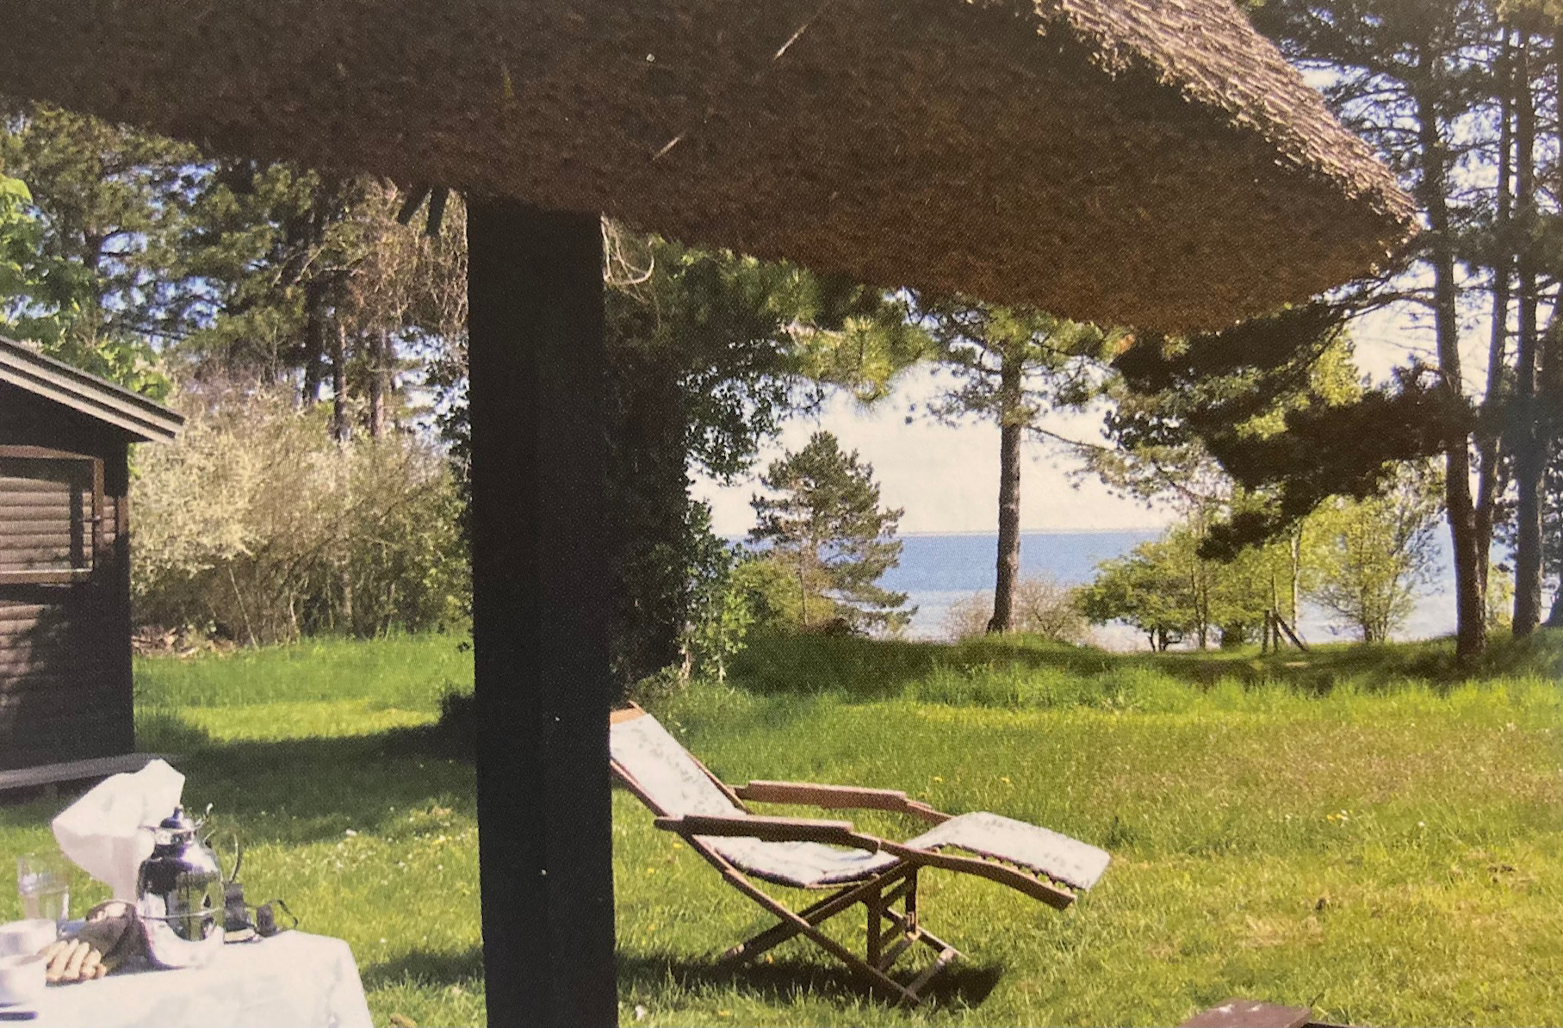
“Naturen i Sommerhusområder”
Omkring grundens indretning kan du i “Naturen i Sommerhusområder” også læse om:
Zoner – en måde at betragte din grund på
Definering af behov og funktioner for grundens nære brugsarealer
Indpasning af husene I det omgivne landskab
Gode rammer for ophold og samvær
Materialevalg, form og størrelse på terrassen
Strategier til opløsning af eksisterende randbeplantning, gå gradvist til værks og
tag naboerne med på råd
Notes:
6

